Slide 1








La démarche
Bâtiments durables franciliens
Ekopolis
est soutenue par :
L’intelligence
collective pour
mieux bâtir
Commission 41 du 21 décembre 2023

Slide 2
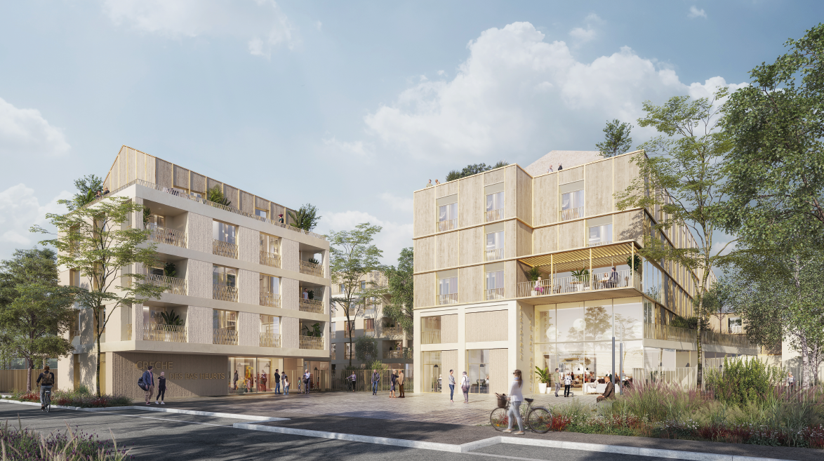
Illustration de l’opération
Lot M5.1 et M5.2 ZAC des Bas Heurts – Noisy le Grand (93) - Phase Conception – N°41
Notes:
Accompagnatrice BDF : Préciser que le projet est basé dans une ZAC labellisée QDF

Slide 3
Lots M5.1 et M5.2 – Noisy le Grand (93) - Conception
L’équipe projet
Futurs utilisateurs connus en conception
MOA
Architecte
Daquin Ferrière & associés
IMMOBLEU
Promotion
Gestionnaire EHPAD
AMO DD
BET VRD
Socotec Immobilier Durable
Omnium Général d’ingénierie
Âge d’Or
AMO
Paysagiste
Topos Paysages
SPB Conseil
BET interne
P. CETECH
Notes:
Accompagnatrice BDF

Slide 4




L’équipe du jour
Lots M5.1 et M5.2 – Noisy le Grand (93) - Conception
Andréa
Lambert
Immobleu
MOA
Félix Dumont
Daquin Ferrières
Architecte
Marvyn
Mac
P.Cetech
BET Fluides
Claire
Coiffé
SID
Accompagnatrice BDF
Notes:
Accompagnatrice BDF

Slide 5
Lots M5.1 et M5.2 – Noisy le Grand (93) - Conception
Sommaire
Contexte
Site et programmation
Présentation - Inventivité
Des réponses particulières et adaptées
Matérialité
Paysage
Energie
Points forts - Points ouverts
Annexes
Plans, coupes, façades
Notes:
Accompagnatrice BDF

Slide 6
Nom de l’opération – Ville (Dpt) - Phase
Contexte
Lots M5.1 et M5.2 – Noisy le Grand (93) - Conception
Site et programmation
Un projet multiple au sein d’une ZAC
Notes:
Parole à la maîtrise d’ouvrage

Slide 7
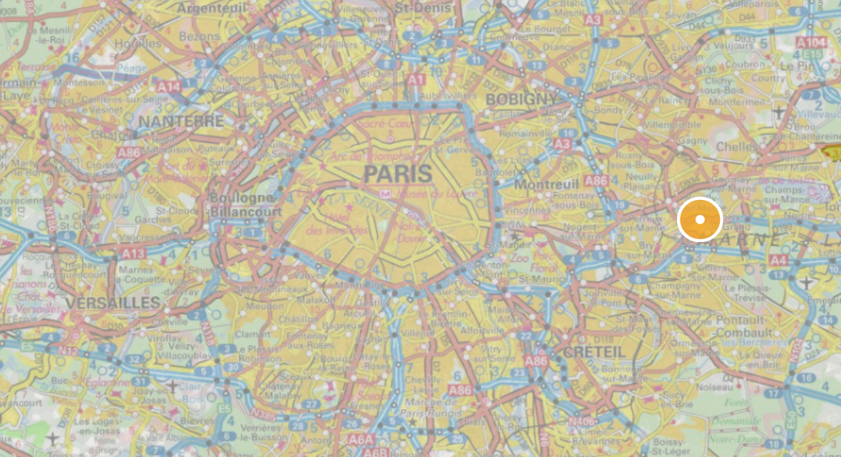
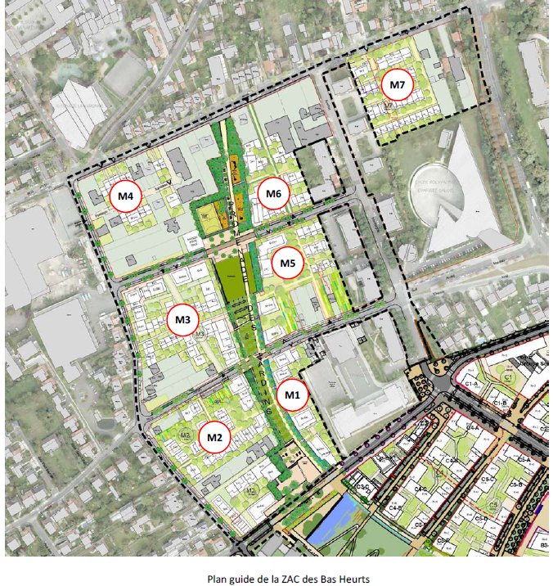
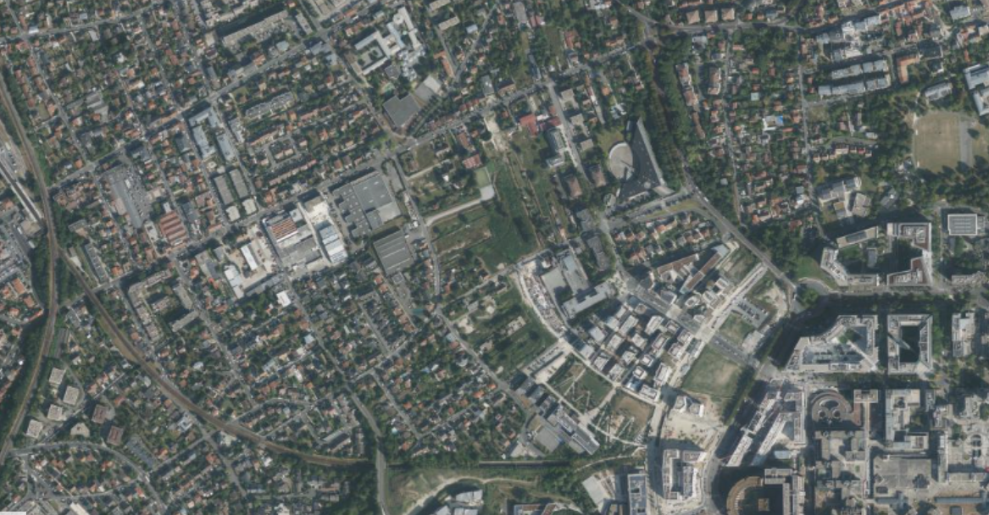
Contexte
Lots M5.1 et M5.2 – Noisy le Grand (93) - Conception
Présentation du site
Nouvelle ZAC urbaine dans une zone à faible densité
Illustration(s) de l’opération dans son environnement
Photo aérienne ou satellite
(échelle grand territoire)
Notes:
Maitrise d’ouvrage : Localisation rapide de Noisy Le Grand - Contextualisation de la ZAC des Bas Heurts, densification urbaine dans un site pavillonnaire au sein d’une ville proche petite couronne. Le projet prend place sur la zone identifiée M6 (renommé M5)

Slide 8
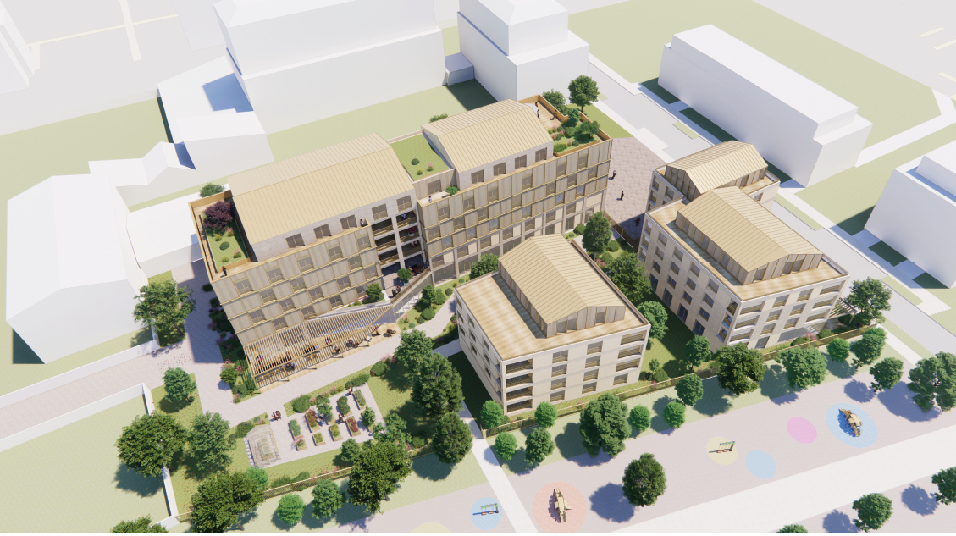

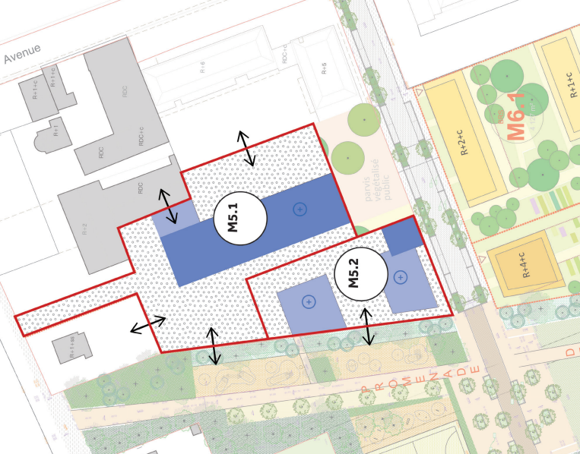

Contexte
Lots M5.1 et M5.2 – Noisy le Grand (93) - Conception
Présentation du site
A modifier
Parcelles situées au nord de la ZAC
Regroupant 2 lots : EPHAD et logements.
Notes:
Maitrise d’ouvrage : Réponse à concours sur deux lots - indiquer que la réponse a été réalisée pour répondre à un besoin de l’EHPAD -

Slide 9




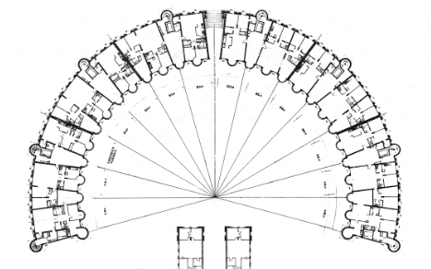
Contexte
Lots M5.1 et M5.2 – Noisy le Grand (93) - Conception
Présentation de l’opération : Analyse de site
 | Atouts + | Contraintes -
Localisation : | Proximité du centre ville Zone pavillonaire / petit collectif
Ressource et réseaux | Présence de réseaux de transports en commun | Absence de réseaux de chaleur Mise en place d’énergie renouvelable limitée Déplacements doux à développer
Enjeux écologiques | Présence d’un espace végétal des espaces de boisements rudérales Espaces libres pour gestion des eaux de pluie | Préconisation de l’écologue à prendre en compte pour le paysage Qualité du sol du sol peu infiltrante
Pollutions et nuisances | Absence de nuisances visuelles Risque limité d’inondation | Risque de nuisances acoustiques issues des voies de circulation Parcelle avec un repérage de faible pollution HAP
Patrimoine et urbanité | Ville avec un patrimoine architectural : Site hors périmètre des monuments historiques | Au sein d’une ZAC avec ces contraintes complémentaires
Notes:
Maitrise d’ouvrage : point rapide sur les atouts et contraintes du site en insistant sur les points les plus importants

Slide 10



Contexte
Lots M5.1 et M5.2 – Noisy le Grand (93) - Conception
Présentation de l’opération : programmation
 | Logements | EHPAD | Crèche
Bâtiment | 2 plots de logements | 1 bâtiment | RDC d’un bâtiment de logements
Surface | 1828m² | 4746m² | 183.28m²
Typologie | 26 logements 8 T2, 11 T3, 4 T4, 3 T5 | 96 chambres Dont une unité d’hébergement spécialisée | Livrée en blanc
Démarche environnementale | NF Habitat HQE BDF RE2020 - 15% | BBCA BDF RT2012 -30%
Autres contraintes | Dépôt de PC déposé fin janvier 2024
Notes:
Maitrise d’ouvrage : Plusieurs entités sur ce projet, pour le moment un seul preneur connu. Dépôt de PC prévu pour fin janvier, donc nécessité de passer en commission tôt mais pas possible en février d’où un projet très en amont sur les réflexion.

Slide 11
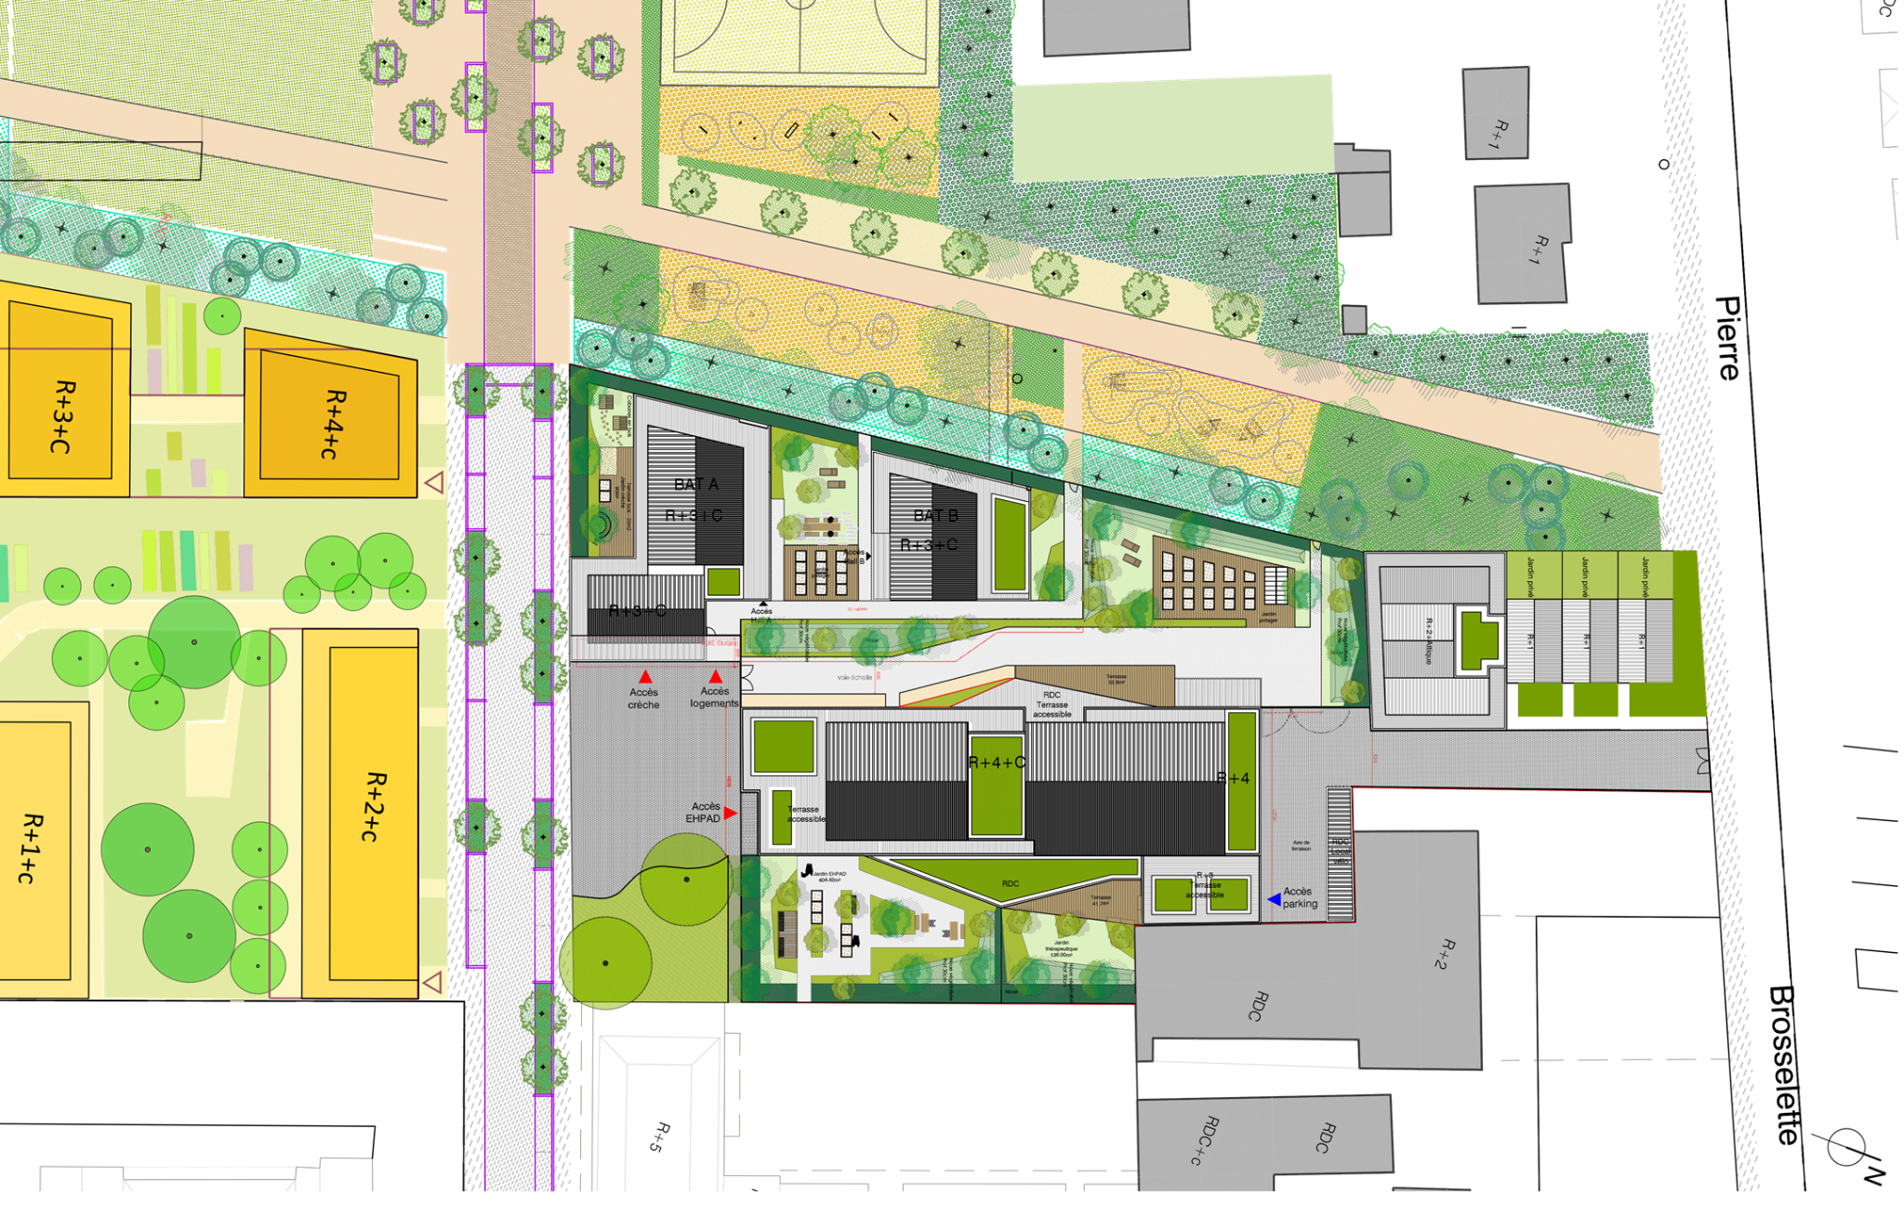
Plan masse
Lots M5.1 et M5.2 – Noisy le Grand (93) - Conception
Gestion de projet · Territoire et site · Solidaire · Énergie · Eau · Matériaux et autres ressources · Confort et santé
Notes:
Maitrise d’ouvrage : Plan masse actuel
Evolution potentielle dans le futur en intégrant le lot de logements au Nord de la parcelle.

Slide 12
Nom de l’opération – Ville (Dpt) - Phase
Présentation
Lots M5.1 et M5.2 – Noisy le Grand (93) - Conception
Un projet multiprogramme, contextuel et à forte ambition environnementale
Notes:
Parole à l’architecte

Slide 13
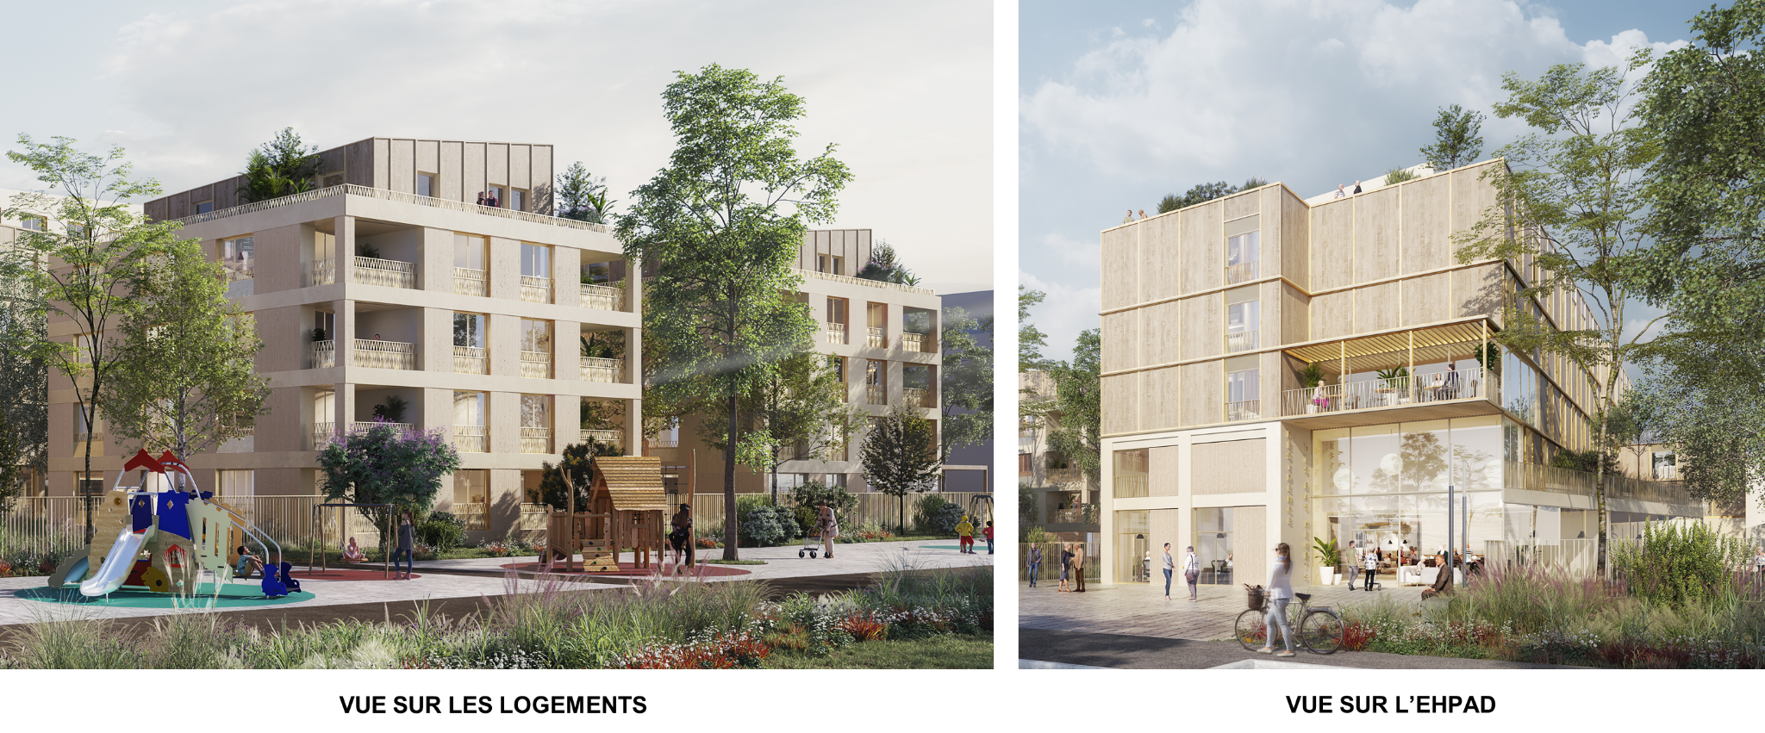
Présentation
Lots M5.1 et M5.2 – Noisy le Grand (93) - Conception
Un double programme, voir triple
Gestion de projet · Territoire et site · Solidaire · Énergie · Eau · Matériaux et autres ressources · Confort et santé
Notes:
Architecte

Slide 14
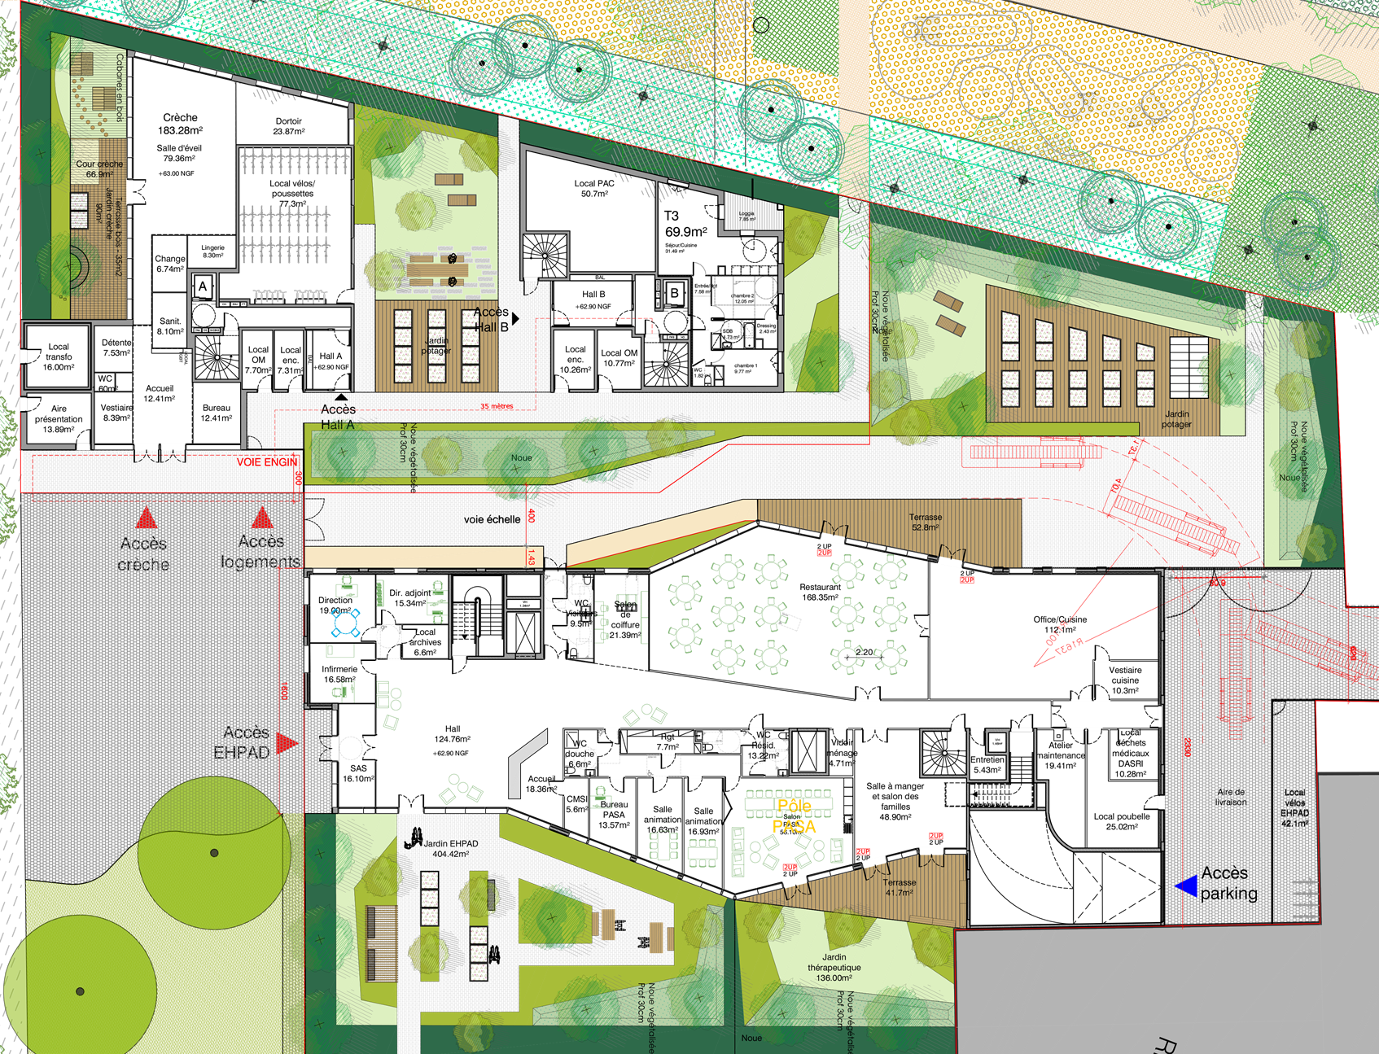
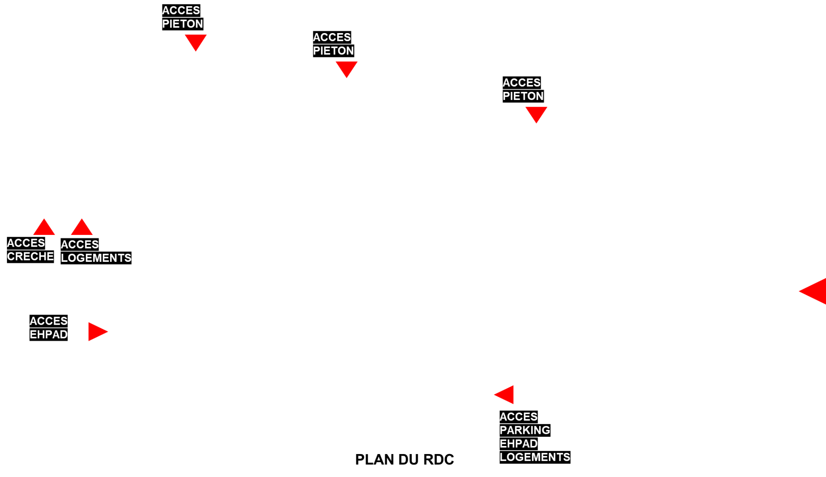


Présentation
Lots M5.1 et M5.2 – Noisy le Grand (93) - Conception
Des espaces extérieurs appaisés
Local vélo des logements
Accès véhicule unique
Livraison
Parking vélo
Flux piéton / vélo
Gestion de projet · Territoire et site · Solidaire · Énergie · Eau · Matériaux et autres ressources · Confort et santé
Notes:
Architecte : Espaces extérieurs répondant au parti pris paysager général de la ZAC et entre les lots. Flux du projet : principalement piétonnier

Slide 15
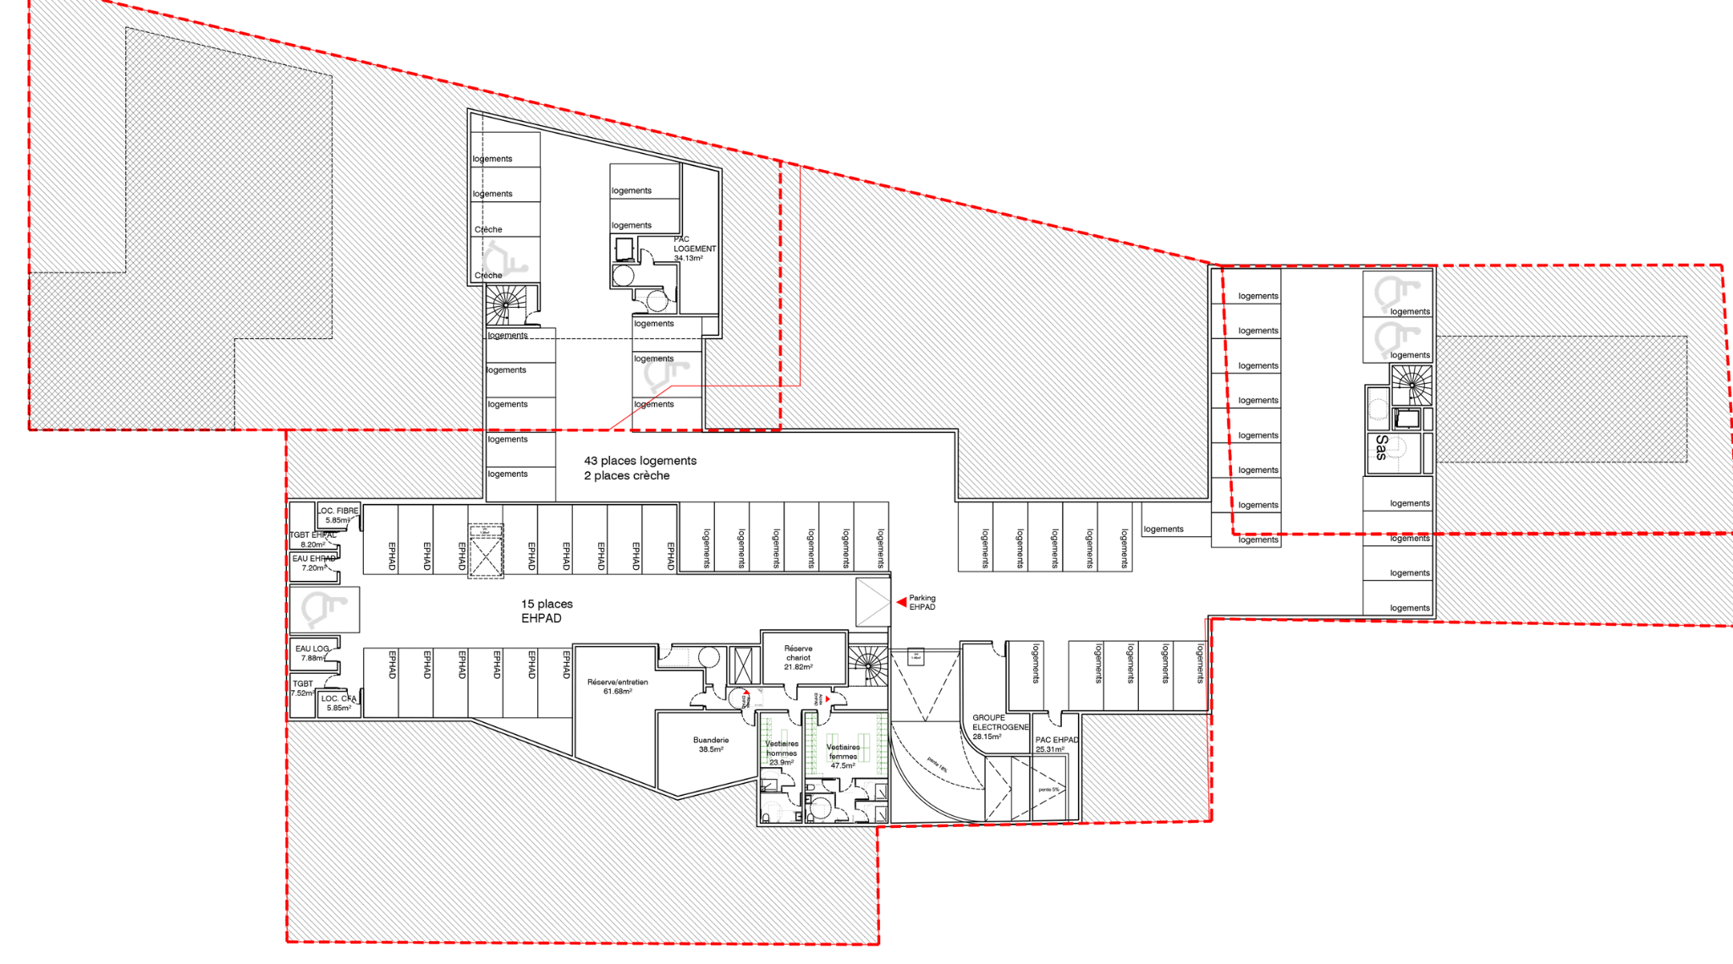

Présentation
Lots M5.1 et M5.2 – Noisy le Grand (93) - Conception
Un sous sol commun mais distinct
Périmètre de l’opération
Gestion de projet · Territoire et site · Solidaire · Énergie · Eau · Matériaux et autres ressources · Confort et santé
Notes:
Architecte : Anticipation éventuelle extension - Optimisation des pleines terres - Concentration sous les constructions

Slide 16
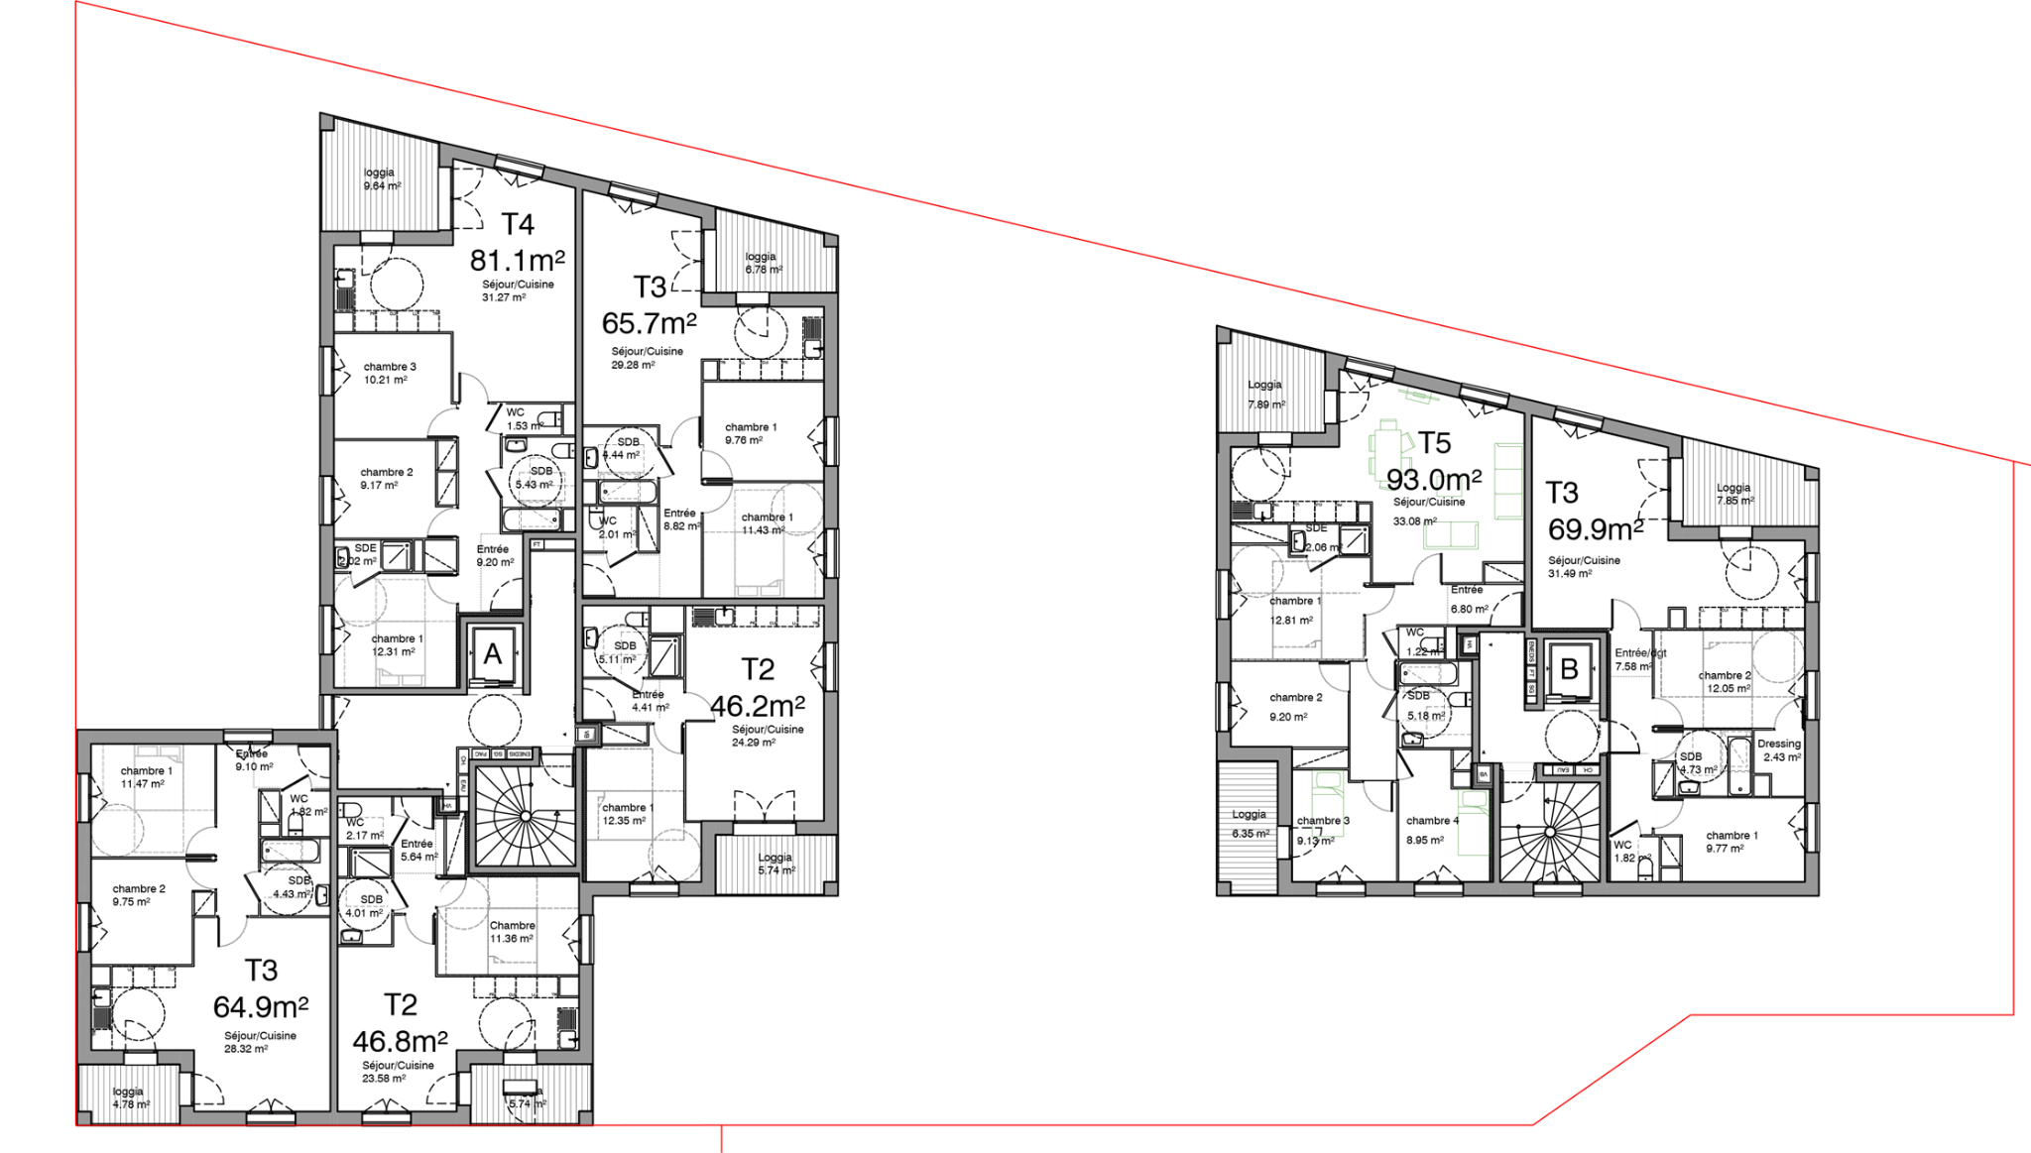
Présentation
Lots M5.1 et M5.2 – Noisy le Grand (93) - Conception
Logements
Gestion de projet · Territoire et site · Solidaire · Énergie · Eau · Matériaux et autres ressources · Confort et santé
Notes:
Architecte

Slide 17
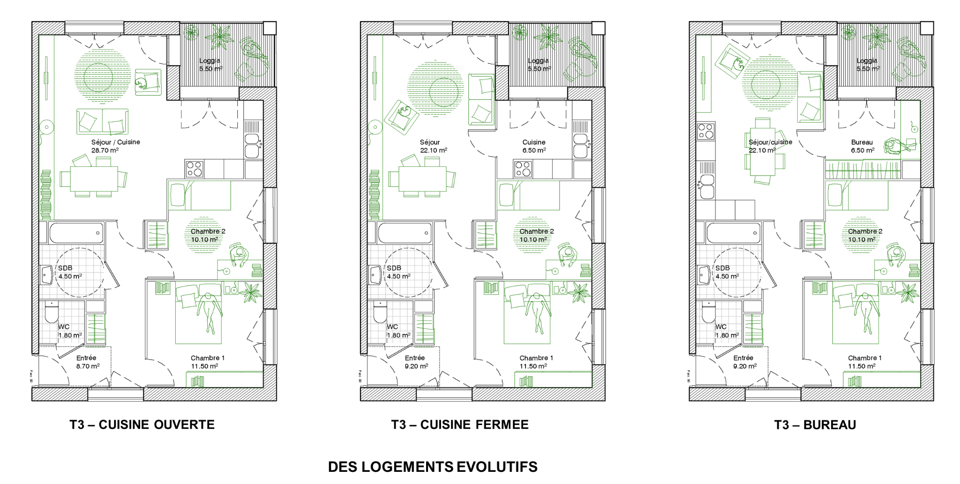
Présentation
Lots M5.1 et M5.2 – Noisy le Grand (93) - Conception
Evolutivité des logements
Gestion de projet · Territoire et site · Solidaire · Énergie · Eau · Matériaux et autres ressources · Confort et santé
Notes:
Architecte

Slide 18
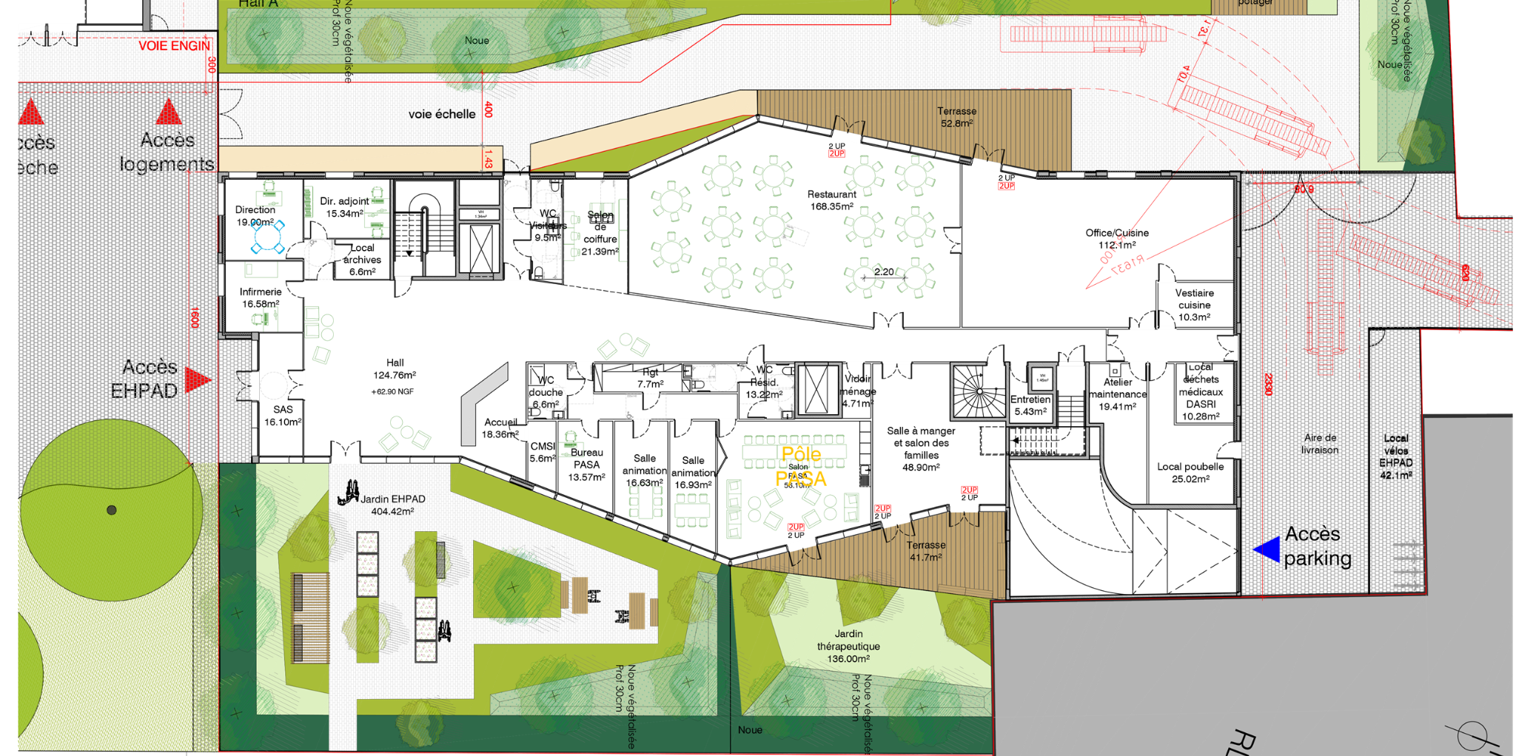

Présentation
Lots M5.1 et M5.2 – Noisy le Grand (93) - Conception
EHPAD : des espaces de services
Gestion de projet · Territoire et site · Solidaire · Énergie · Eau · Matériaux et autres ressources · Confort et santé
Notes:
Architecte

Slide 19
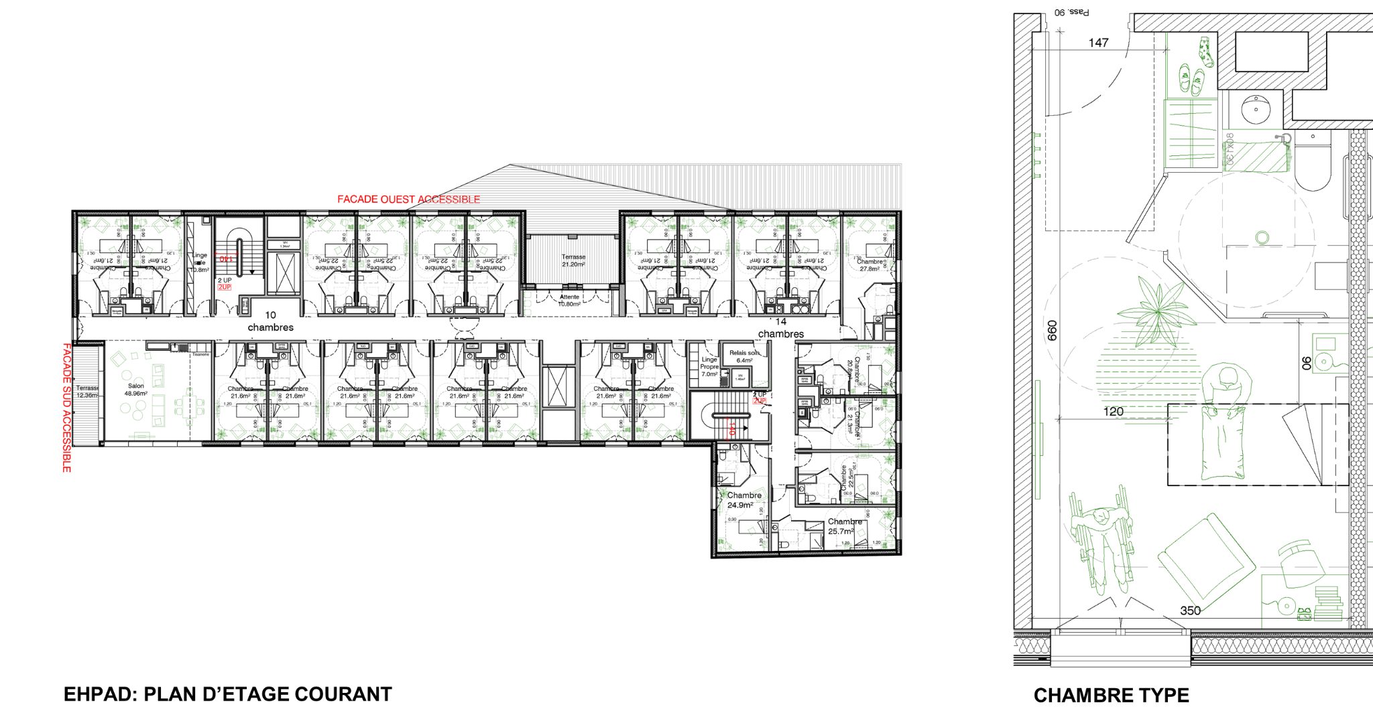
Présentation
Lots M5.1 et M5.2 – Noisy le Grand (93) - Conception
EHPAD : des chambres adaptées au besoin
Gestion de projet · Territoire et site · Solidaire · Énergie · Eau · Matériaux et autres ressources · Confort et santé
Notes:
Architecte : indiquer la possibilité de décloisonner deux chambres pour faire un espace plus grand

Slide 20
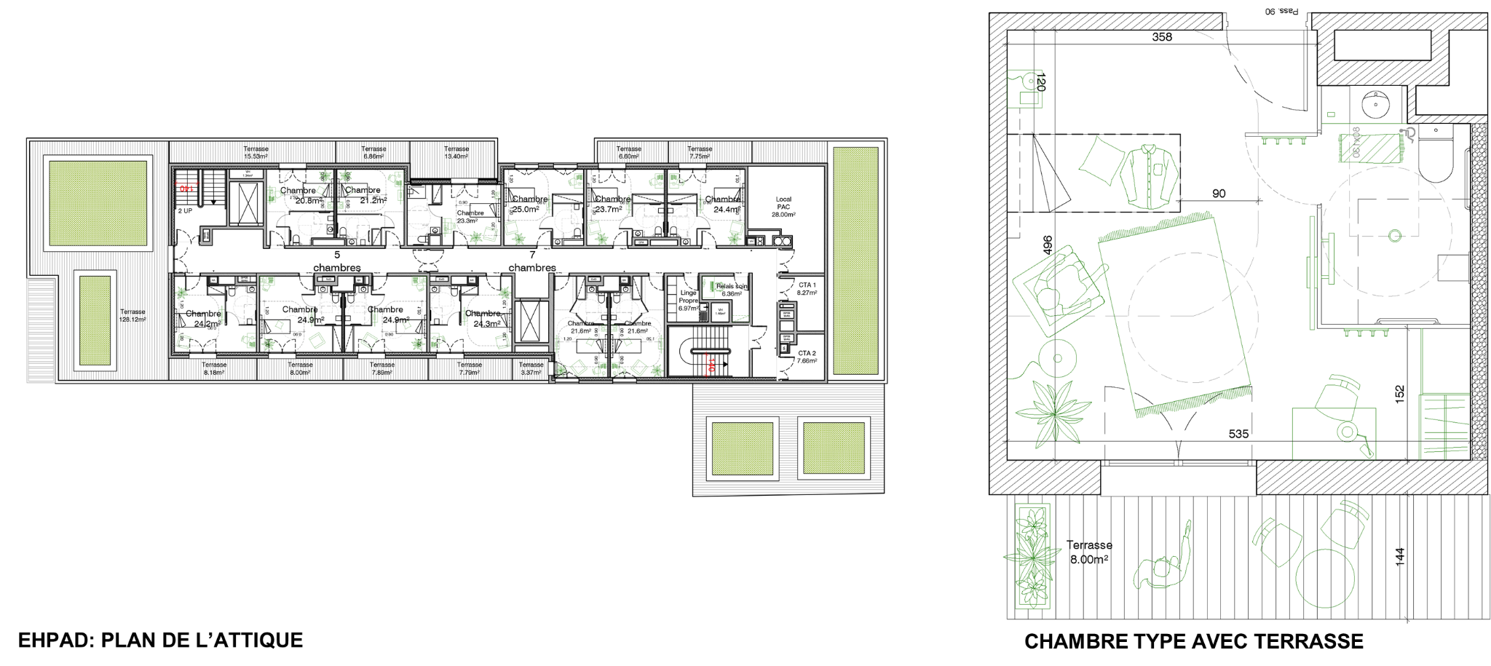
Présentation
Lots M5.1 et M5.2 – Noisy le Grand (93) - Conception
EHPAD : des chambres adaptées au besoin
Gestion de projet · Territoire et site · Solidaire · Énergie · Eau · Matériaux et autres ressources · Confort et santé
Notes:
Architecte : indiquer la possibilité de décloisonner deux chambres pour faire un espace plus grand

Slide 21
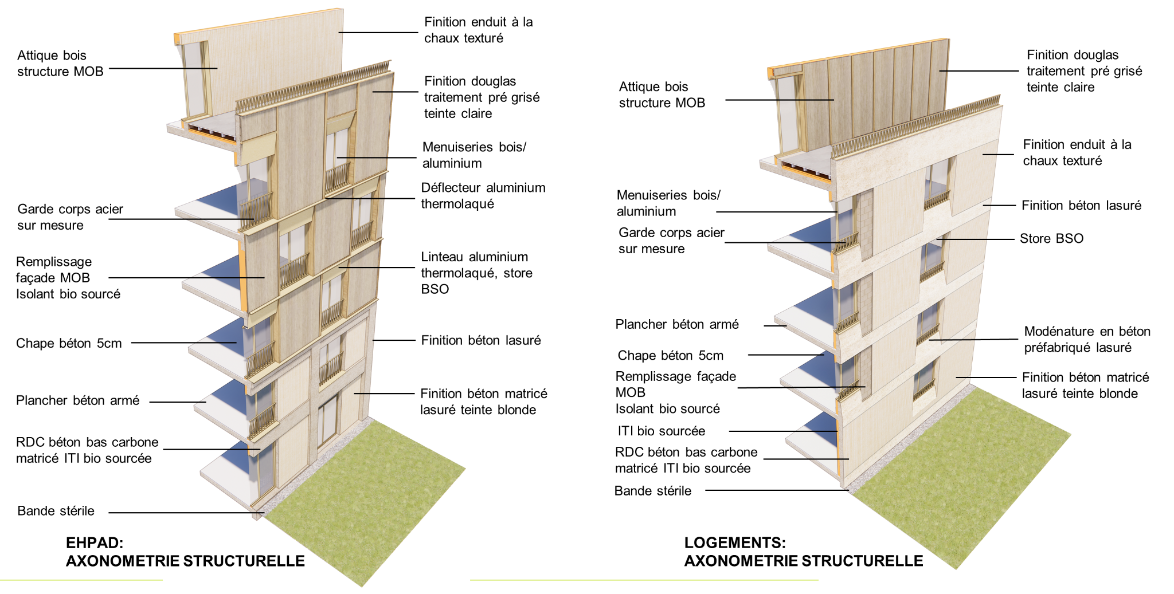
Matérialité
Lots M5.1 et M5.2 – Noisy le Grand (93) - Conception
Gestion de projet · Territoire et site · Solidaire · Énergie · Eau · Matériaux et autres ressources · Confort et santé
Notes:
Architecte : Mise en avant de réflexion sur les matériaux le plus vertueux
Explication du choix des brises soleils en aluminium

Slide 22
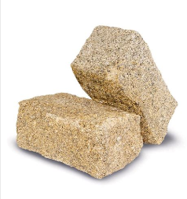

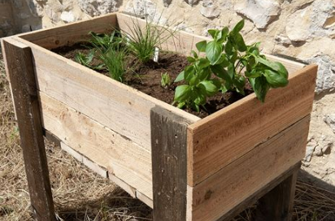
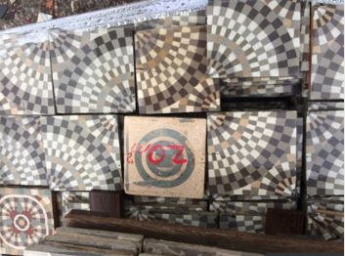
Matérialité
Lots M5.1 et M5.2 – Noisy le Grand (93) - Conception
Robinetteries des parties communes
Réflexion sur les matériaux possibles réemploi :
Matériaux intérieurs
Equipements intérieurs
Matériaux extérieurs
Plusieurs pistes possibles
Pavés extérieurs
Mobilier d’extérieur
Carrelage pour la crèche
Gestion de projet · Territoire et site · Solidaire · Énergie · Eau · Matériaux et autres ressources · Confort et santé
Notes:
Parole à l’accompagnatrice : SOCOTEC
Le preneur de l’EHPAD à valider l’utilisation de robinetterie de réemploi dan sles espaces communs et locaux dédiés aux personnels.
Discussion avec la ville et l’aménageur : pavés extérieurs associés aux pavés de la place
Discussion à prévoir avec le preneur de la crèche quand celui-ci sera connu.

Slide 23
Nom de l’opération – Ville (Dpt) - Phase
Paysage
Lots M5.1 et M5.2 – Noisy le Grand (93) - Conception
Un paysage reliant le site à son quartier
Notes:
Accompagnatrice BDF

Slide 24
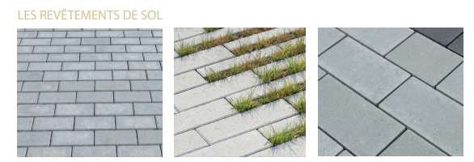
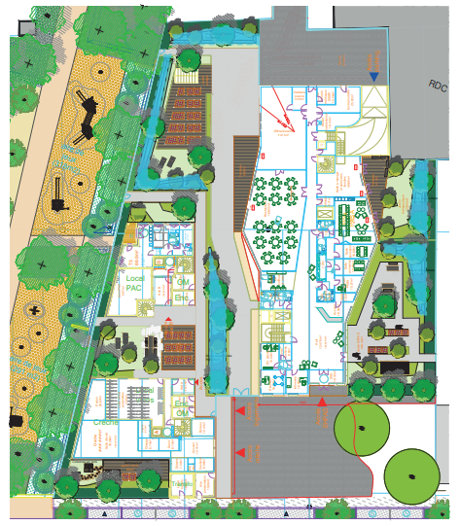
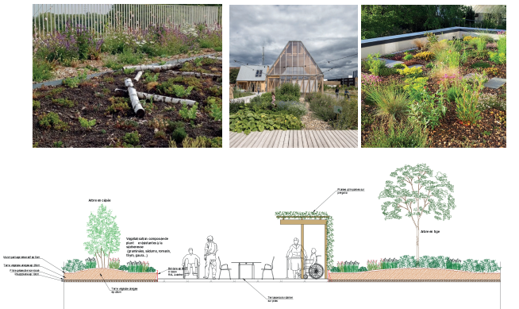
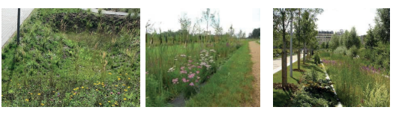
Paysage
Nom de l’opération – Ville (Dpt) - Phase
De l’eau au sol
Gestion de projet · Territoire et site · Solidaire · Énergie · Eau · Matériaux et autres ressources · Confort et santé
Notes:
Accompagnatrice BDF

Slide 25
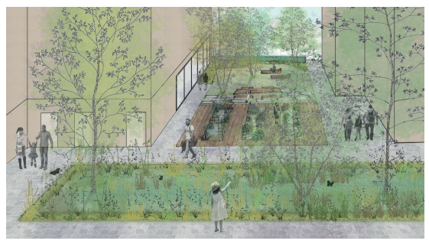
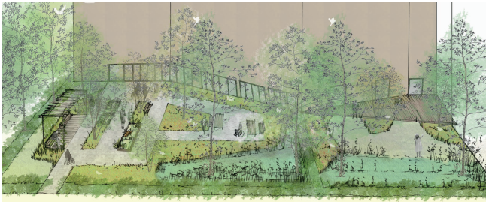
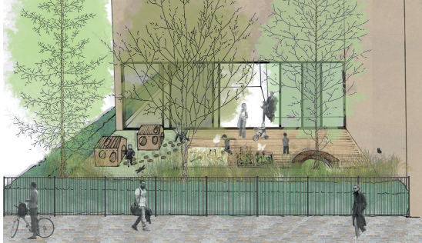
Paysage
Lots M5.1 et M5.2 – Noisy le Grand (93) - Conception
Des espaces verts collectifs
Espaces communs des logements
Jardin EHPAD
Espace crèche
Gestion de projet · Territoire et site · Solidaire · Énergie · Eau · Matériaux et autres ressources · Confort et santé
Notes:
Accompagnatrice BDF : La question de l’arrosage est encore en suspens, savoir si les massifs drainant peuvent être couplés à la récupération
Economie d’eau par rapport au paillage : à renouveler tous les 3 ans. La réflexion sera à mener de stocker les tailles de haies pour les transformer en nouveau mulch.
Choix des plantations les plus locales : certains arbres seront modifiés pour viser des essence locales. Le jardin de l’EHPAD comprendra un espace avec des aromatiques (lien avec le jardin des sens)

Slide 26
Nom de l’opération – Ville (Dpt) - Phase
Energie
Lots M5.1 et M5.2 – Noisy le Grand (93) - Conception
Une démarche énergétique en réflexion
Notes:
Parole au BET Energie

Slide 27
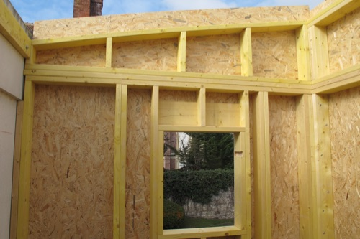
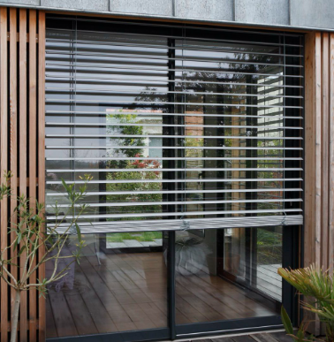
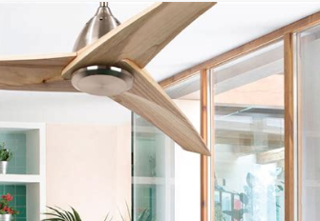
Enveloppe
Lots M5.1 et M5.2 – Noisy le Grand (93) - Conception
Murs en MOB dans les étages, isolés avec de la fibre de bois (biosourcé et λ = 0,036W/m.K
Faible inertie
Compensation par structure interne en béton (planchers et structures circulation)
Confort d’été à optimiser avec la future STD :
optimisation ouverture et protection
surventilation / brasseur d’air
optimisation de l’inertie
Gestion de projet · Territoire et site · Solidaire · Énergie · Eau · Matériaux et autres ressources · Confort et santé
Notes:
BET Energie

Slide 28







Système
Lots M5.1 et M5.2 – Noisy le Grand (93) - Conception
CHAUFFAGE
ECS
VENTILATION
Simple flux dans les logements et les chambres
Double flux dans espaces commun et service (réseau classe A)
PAC à récupération de chaleur latente
Radiateurs dans les logements
VC dans les espaces communs
PAC à récupération de chaleur latente (Désurchauffeur)
REFROIDISSEMENT
PRODUCTION D’ÉNERGIE
ÉCLAIRAGE
PAC à récupération de chaleur latente
Uniquement dans les espaces communs
ET crèche
En cours de réflexion : panneaux photovoltaïques
LED (>5W/m²)
Détection sur parties communes
Programmation horaire
Gestion de projet · Territoire et site · Solidaire · Énergie · Eau · Matériaux et autres ressources · Confort et santé
Notes:
BET Energie

Slide 29
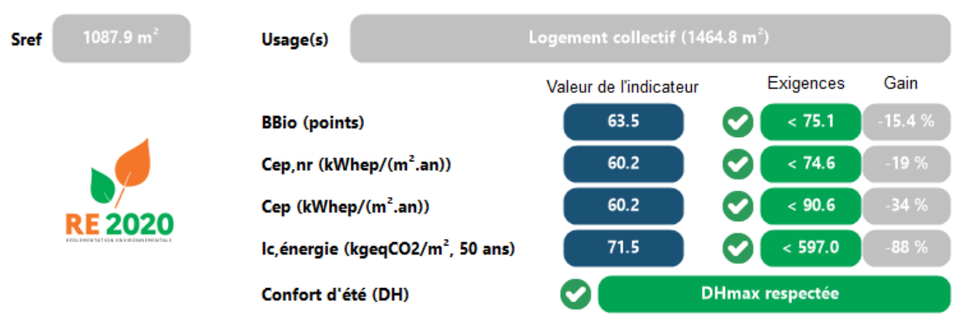
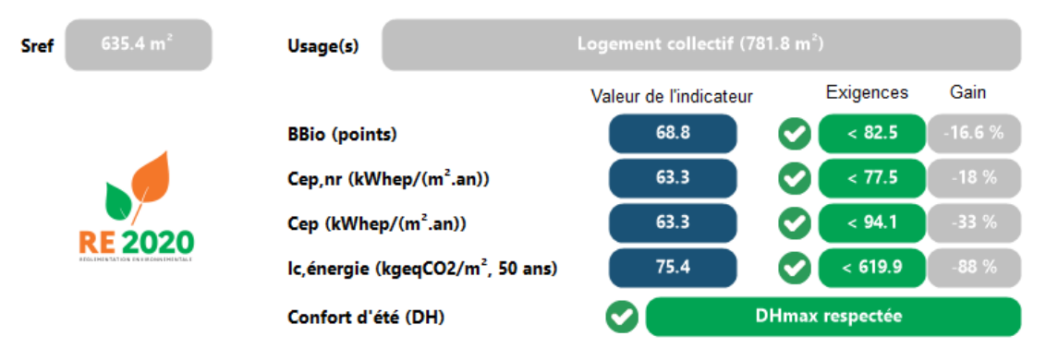

Performance
Lots M5.1 et M5.2 – Noisy le Grand (93) - Conception
Plots Logements
-15%
Gestion de projet · Territoire et site · Solidaire · Énergie · Eau · Matériaux et autres ressources · Confort et santé
Notes:
BET Energie : Au delà de la performance énergétique, le projet est en attente de la STD pour optimiser le confort d’été. Celle ci est notamment important dans le contexte d’un EHPAD, avec un structure MOB. Cette dernière va aider à dimensionner la surventilation et voir les chambres où il sera nécessaire de mettre en place des brasseurs. La STD permettra également d’aider l’architecte à dimensionnement les menuiseries pour trouver le bon compromis entre confort visuel et confort d’été.

Slide 30
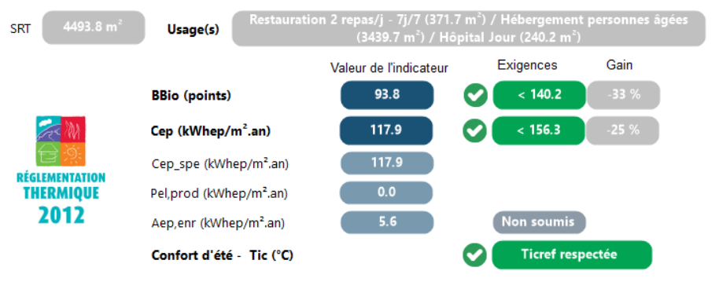

Performance
Lots M5.1 et M5.2 – Noisy le Grand (93) - Conception
EHPAD
-30%
Gestion de projet · Territoire et site · Solidaire · Énergie · Eau · Matériaux et autres ressources · Confort et santé
Notes:
BET Energie : Au delà de la performance énergétique, le projet est en attente de la STD pour optimiser le confort d’été. Celle ci est notamment important dans le contexte d’un EHPAD, avec un structure MOB. Cette dernière va aider à dimensionner la surventilation et voir les chambres où il sera nécessaire de mettre en place des brasseurs. La STD permettra également d’aider l’architecte à dimensionnement les menuiseries pour trouver le bon compromis entre confort visuel et confort d’été.

Slide 31
Points ouverts
Lots M5.1 et M5.2 – Noisy le Grand (93) - Conception
Projet en amont avec des possibilités d’évolution dans l’avenir :
Discussion avec le preneur de l’EHPAD pour pousser sur l’écoconstruction
Discussion avec la ZAC par les principes de WOKSHOP
Future discussion avec la crèche
Accompagnement des futurs preneurs
Notes:
A définir

Slide 32
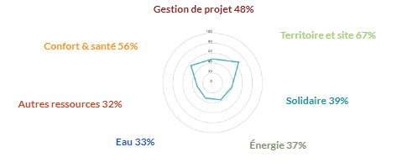
Radar BDF
Lots M5.1 et M5.2 – Noisy le Grand (93) - Conception

Slide 33
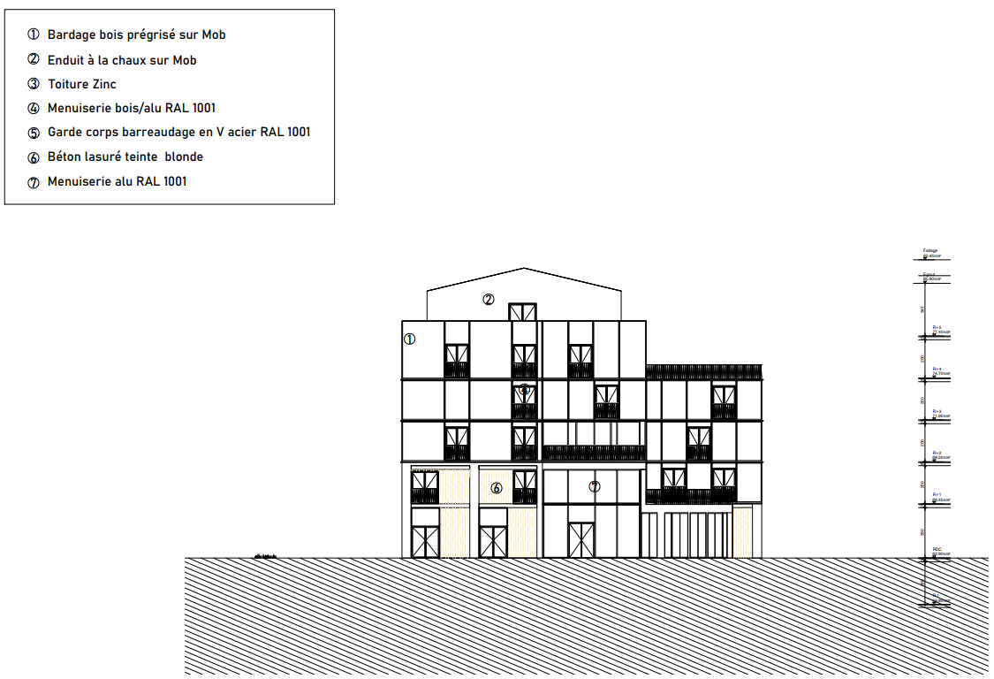
Annexes
Lots M5.1 et M5.2 – Noisy le Grand (93) - Conception
Plans, coupes, façades

Slide 34
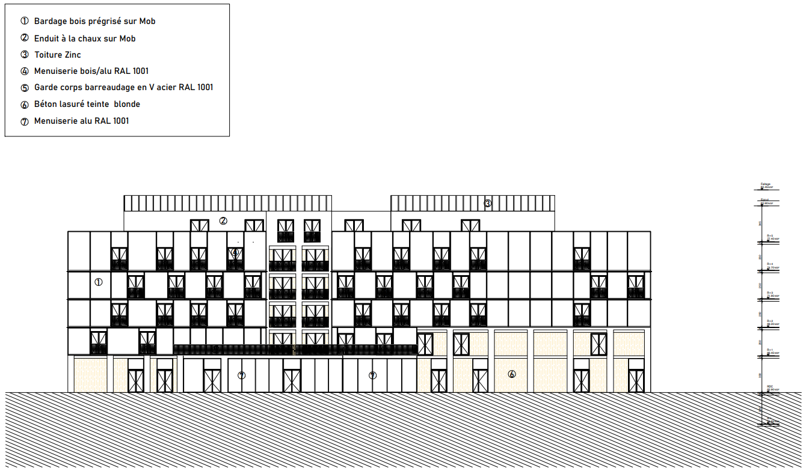
Annexes
Lots M5.1 et M5.2 – Noisy le Grand (93) - Conception
Plans, coupes, façades

Slide 35
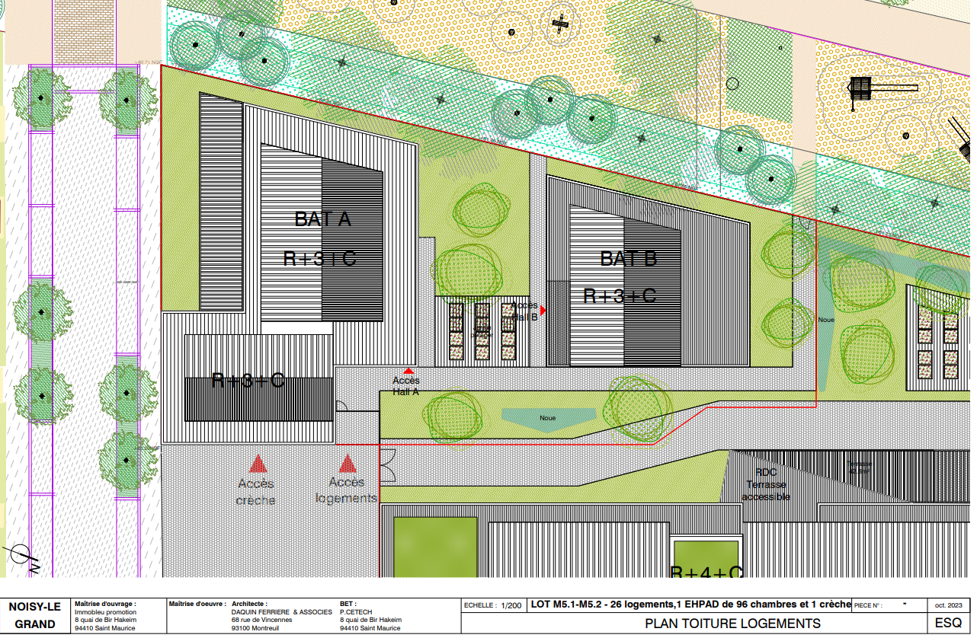
Annexes
Lots M5.1 et M5.2 – Noisy le Grand (93) - Conception
Plans, coupes, façades - Logements

Slide 36
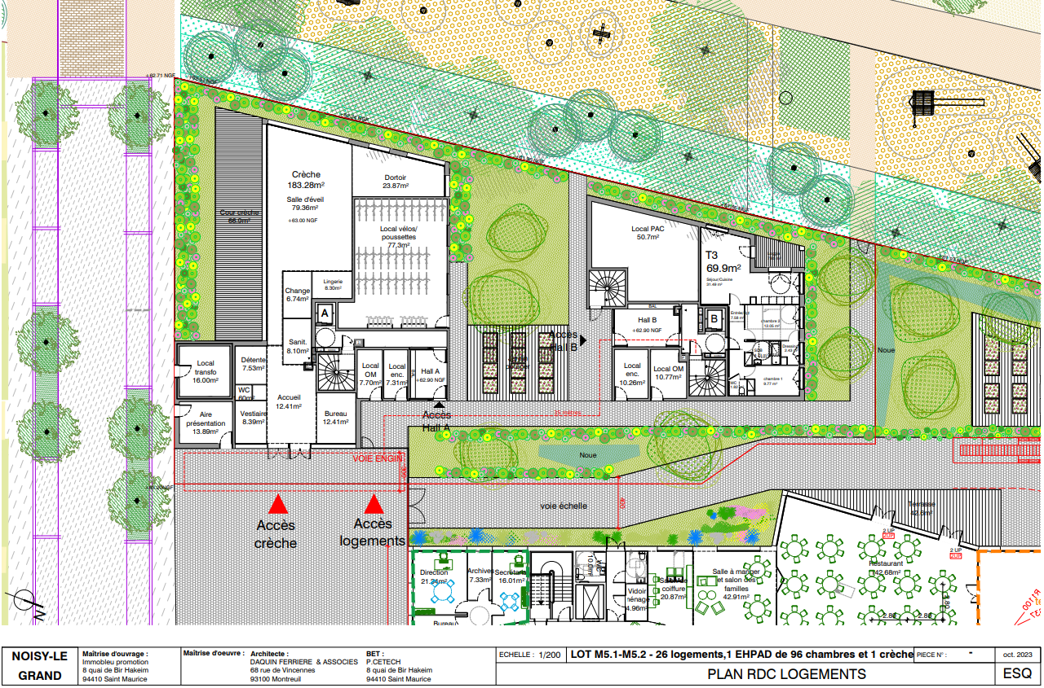
Annexes
Lots M5.1 et M5.2 – Noisy le Grand (93) - Conception
Plans, coupes, façades - Logements

Slide 37
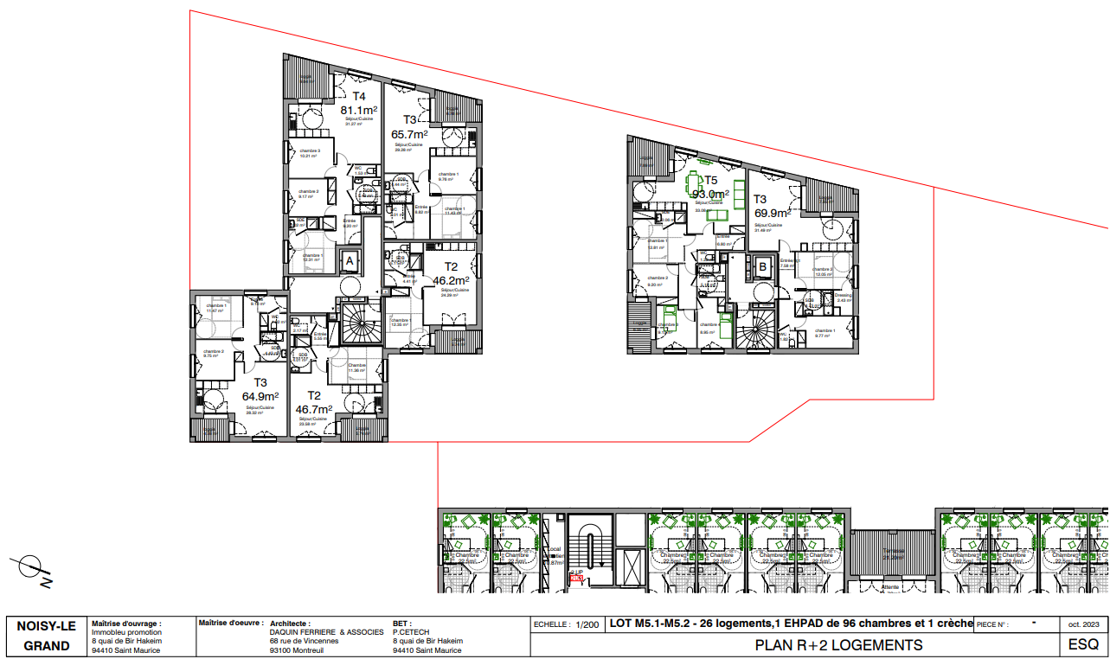
Annexes
Lots M5.1 et M5.2 – Noisy le Grand (93) - Conception
Plans, coupes, façades - Logements

Slide 38
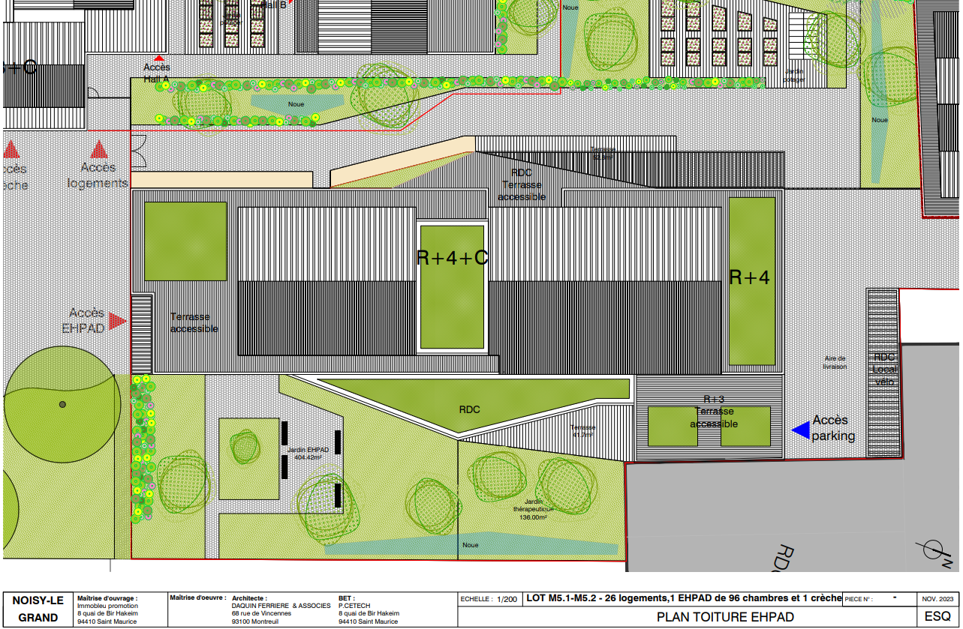
Annexes
Lots M5.1 et M5.2 – Noisy le Grand (93) - Conception
Plans, coupes, façades - EHPAD

Slide 39
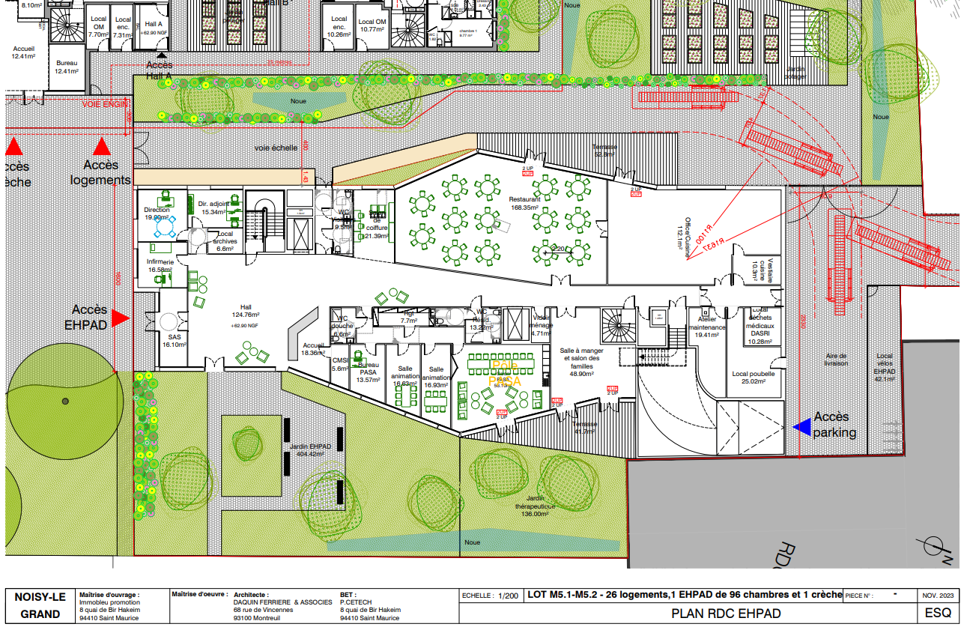
Annexes
Lots M5.1 et M5.2 – Noisy le Grand (93) - Conception
Plans, coupes, façades - EHPAD

Slide 40
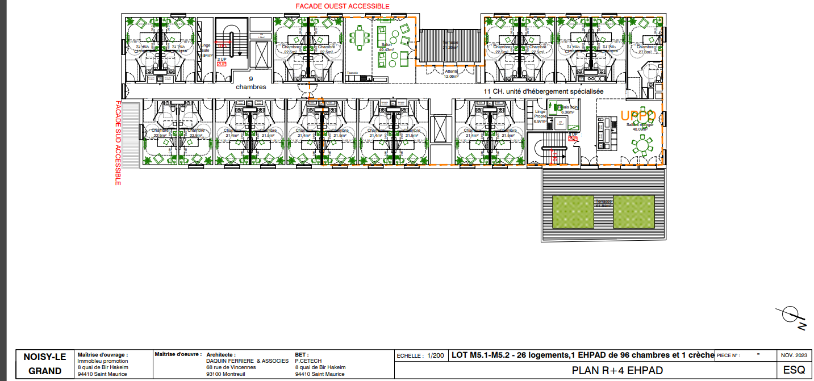
Annexes
Lots M5.1 et M5.2 – Noisy le Grand (93) - Conception
Plans, coupes, façades - EHPAD

Slide 41
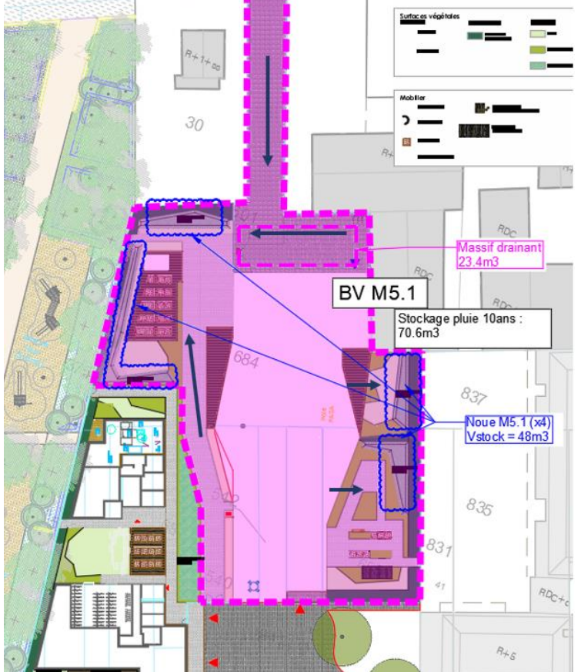
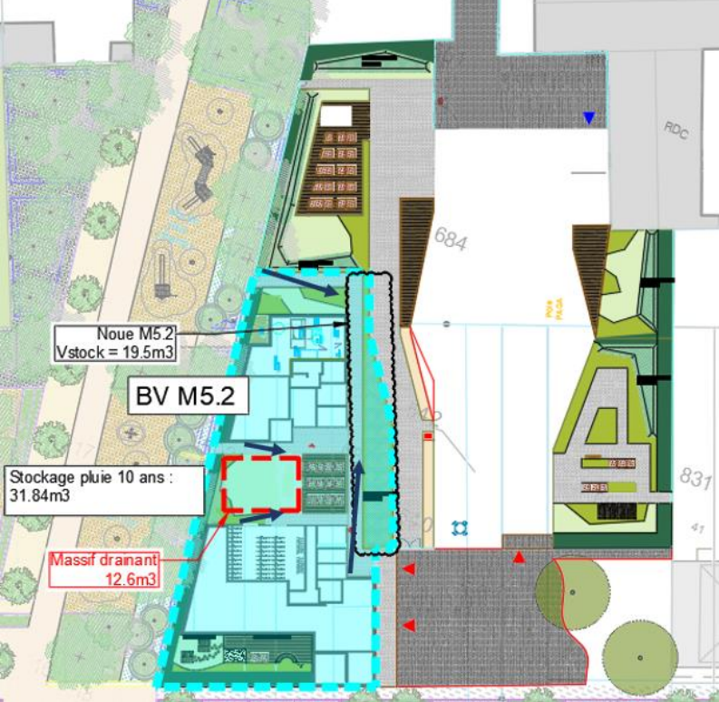
Lots M5.1 et M5.2 – Noisy le Grand (93) - Conception
Plan/schéma de principe
Gestion de projet · Territoire et site · Solidaire · Énergie · Eau · Matériaux et autres ressources · Confort et santé

Slide 42
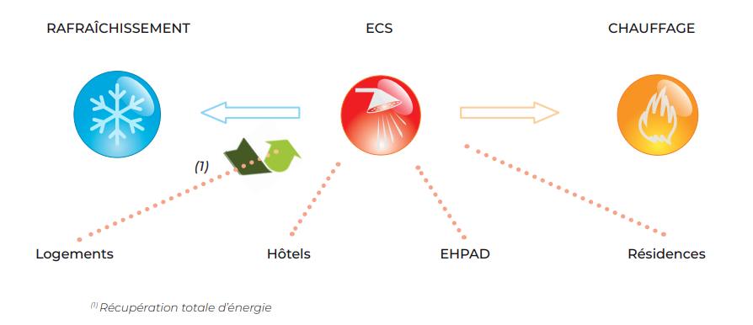
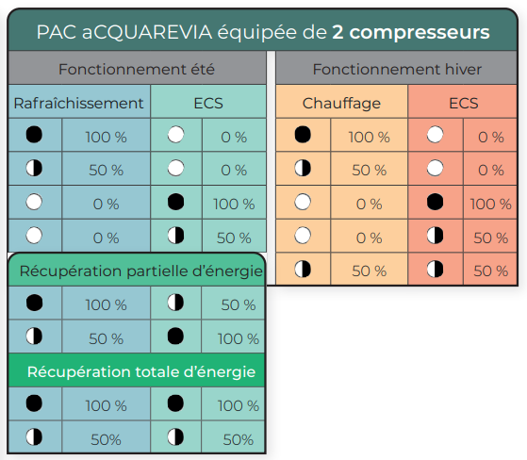
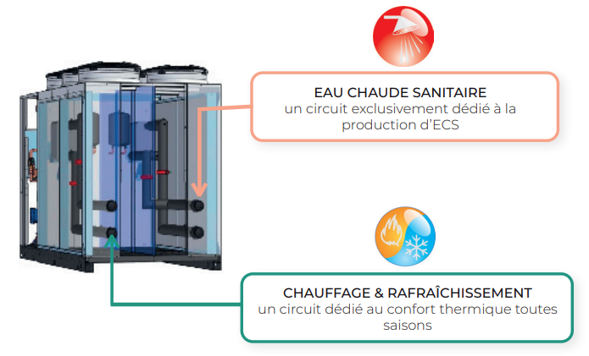
Lots M5.1 et M5.2 – Noisy le Grand (93) - Conception
Gestion de projet · Territoire et site · Solidaire · Énergie · Eau · Matériaux et autres ressources · Confort et santé

Slide 43
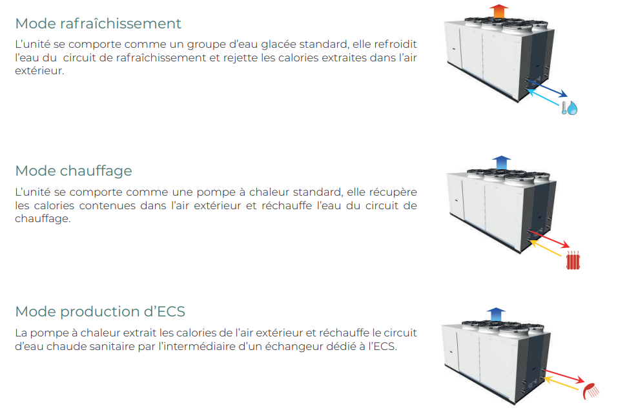
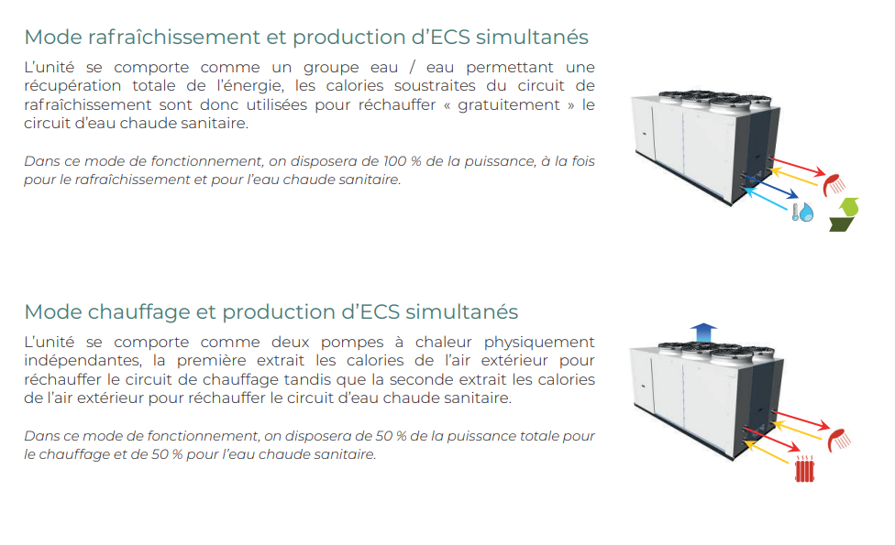
Nom de l’opération – Ville (Dpt) - Phase
Gestion de projet · Territoire et site · Solidaire · Énergie · Eau · Matériaux et autres ressources · Confort et santé

Slide 44

Lots M5.1 et M5.2 – Noisy le Grand (93) - Conception
Plan/coupe de l’opération si pertinent (toitures)
Plan/coupe de l’opération si pertinent (gestion des eaux)
Gestion de projet · Territoire et site · Solidaire · Énergie · Eau · Matériaux et autres ressources · Confort et santé

Slide 45

Inventivité
Nom de l’opération – Ville (Dpt) - Phase
NB : pour cette diapositive, deux solutions s’offrent à vous : faire ici une slide qui récapitules les éléments relatifs à l’inventivité dans le projet,
ou bien les détailler au fil de la présentation, en les marquant avec l’icône Ampoule.

